Slide 1
LUKUTAIDON KOE
Arvioinnin kohteena ensisijaisesti kriittinen ja kulttuurinen lukutaito.
Maksimipistemäärä 60 p.

Slide 2
Lukutaidon koe on kaksiosainen
A-osa
B-osa
Media- ja asiatekstit
Erittelevä ja kriittinen lukutaito korostuu
Kaksi aineistoa, joista valitset yhden
Vastauksen merkkimäärä on joko 4 500 TAI 2 000 + 2 5000
Kaunokirjalliset ja fiktiiviset tekstit
Tekstin tulkinnan taito korostuu
Kaksi aineistoa, joista valitset yhden
Vastauksen merkkimäärä on joko 4 500 TAI 2 000 + 2 5000

Slide 3
Lukutaidon kokeen aineistot
Aineistot ovat monimuotoisia, eli kirjoitetun tekstin lisäksi aineisto voi olla kuva, graafi, ääni tai video.

Slide 4
Esimerkki lukutaidon yo-kokeesta Ylen Abitreenit-sivuilla

Slide 5
Ohjeet lukutaidon kokeen alussa
Lukutaidon kokeessa vastataan kahteen tehtävään, joista toinen on osasta 1 ja toinen osasta 2. Kummassakin osassa on kaksi vaihtoehtoista tehtävää. Huomaa, että tehtävä voi olla kaksiosainen.
Joka tehtävästä voi saada 30 pistettä. Jos tehtävä on kaksiosainen, sen toisesta osasta voi saada 12 pistettä ja toisesta osasta 18 pistettä. Kokeen enimmäispistemäärä on 60 pistettä.
Kirjoittaessasi voit lähteä siitä, että lukija tuntee aineiston. Vastauksessa esitetyt havainnot, väitteet ja tulkinnat tulee kuitenkin perustella aineiston avulla.
Kirjoita vastaukset yleiskielellä. Älä otsikoi niitä. Kirjoita yhtenäinen teksti, ellei tehtävänannossa erikseen pyydetä luetelmaa. Vastauksen sopiva pituus kerrotaan tehtävänannon yhteydessä.
Kirjoita valitsemiesi tehtävien vastaukset niille varattuun tilaan. Vastaustilaan ei liitetä kuvakaappauksia. Älä jätä muiden tehtävien vastaustiloihin mitään merkintöjä.
Jos kirjoitat vastauksesi aluksi LibreOffice-ohjelmalla, muista tallentaa luonnoksia usein ja siirtää valmis teksti lopuksi vastaustilaan. Kiinnitä huomiota siihen, että kappalejako erottuu selkeästi.

Slide 6
Näin teet hyvän lukutaidon vastauksen
1. Valmistaudu ja perehdy aineistoihin.
Silmäile tehtävänannot ja aineistot. Valitse tehtävät, joihin vastaat.
Selvitä aineistosta perustiedot: tekijä, tekstin nimi tai otsikko, julkaisupaikka ja -aika, tekstilaji, aihe, kohderyhmä ja tavoite.
Tee aineistosta tehtävänannon mukaisia havaintoja ja päätelmiä. Ryhmittele ne tehtävänantoon sopivalla tavalla.
MUISTA! Lukutaidon kokeessa tehtävän vastaukset löytyvät aineistosta. Käy siis aineistoa rauhassa niin monta kertaa läpi, että saat siitä jotain ylös.

Slide 7
Näin teet hyvän lukutaidon vastauksen
2. Laadi tehtävänannon mukainen vastaus.
Esittele ensimmäisessä virkkeessä aineisto! Kerro aloituskappaleessa pohjatekstin perustiedot: tekijä, tekstin nimi tai otsikko, julkaisupaikka ja -aika, tekstilaji, aihe, kohderyhmä ja tavoite.
Tiivistä aloituskappaleessa myös näkökulma, josta aineistoa analysoit (esim. argumentaatio tai henkilöhahmojen suhteet).
Mene suoraan asiaan. Lukijan oletetaan tuntevan aineiston sisällön.
Aloita uusi kappale, kun käsiteltävä asia tai näkökulma vaihtuu.
Todista, perustele ja havainnollista aineistosta poimituilla tekstiesimerkeillä. Käytä sitaatteja, mutta ei liian pitkiä!
Tee tarpeeksi omia havaintoja ja päätelmiä. Aineiston selostaminen ei riitä. Muista HEP-kaava: Havainto, Esimerkki, Päätelmä!
Kirjoita tekstisi loppuun yhteenveto ja kerro tulkintasi aineistosta.

Slide 8
HEP-kaava
HEP-ketjun esimerkki
H: Saarijärven Paavosta rakentuu kuva sinnikkäästä, uskonnollisesta ja ahkerasta miehestä.
E: Tämä näkyy esimerkiksi kohdassa: “Vaimon käteen tarttuin Paavo lausui: / Koettelee, mutt’ ei hylkää Herra. / Pane leipään puolet petäjäistä, / kaksin verroin minä ojaa kaivan, / mutta Jumalalta kasvun toivon.”
P: Rakentamalla kuvan sinnikkyydestä ja uskonnollisuudesta Runeberg osoittaa, ettei Paavo ole ainoastaan maanviljelijä, vaan esimerkki hyvästä suomalaisesta. Julkistusaikansa kontekstissa Paavo heijastaa 1800-luvun ihanteita ollessaan periksiantamaton ja hyvä kristitty.
-> jokaisessa kappaleessa on havainto (H), esimerkki eli todisteet jotka tukevat tätä havaintoa (E) ja päätelmä eli selitys siitä, mitä tämä havainto tarkoittaa (P)
Hyvää lukutaitoa osoittaa kyky havaita asioita tekstissä, nimetä ja todistaa ne esimerkeillä ja tehdä niistä päätelmiä, jotka ovat oleellisia sekä tehtävänannon että tekstin kannalta kokonaisuutena. On tärkeää, että tehtyäsi havainnon todistat sen esimerkillä ja lopulta sidot sen tehtävänantoon.
Kevään 2019 lukutaidon kokeessa oli tehtävänanto: “Analysoi Saarijärven Paavon henkilökuvaa.” (Aineistona J. L. Runebergin runo Saarijärven Paavo)

Slide 9
LUKUTAIDON VASTAUKSEN SUUUNNITTELU
Tehtävä: Millaisen kuvan kannet luovat Kaikki koodaa -tietokirjasta?
Aineiston esittely vastauksen alussa: Maria von Gügelgenin ja Vlada Laukkosen tietokirjan Kaikki koodaa (2020) kannet luovat teoksesta pirteän mielikuvan.
Pohjatekstin tavoite Kansien tavoite on houkutella lukemaan tai ostamaan kirja.

Slide 10
HAVAINTO | ESIMERKKI | PÄÄTELMÄ: MIKSI? MITÄ SEURAA?
Teoksen nimi on puhekielinen. | "Kaikki koodaa", ei koodaavat | Kirja on yleistajuinen, sopii kaikille.
Kansissa on it-alan sanastoa. | AI, SOURCE CODE | Osoittaa kirjan tekijöiden asiantuntemusta.
Kansissa on tikapuut ja pilviä sekä liikennemerkki, jossa on nainen. | "Etene askelma kerrallaan pilviin asti" | Kirjan avulla voi päästä pitkälle koodaamistaidoissa ja se sopii erityisesti naisille.
Kirja ei ole pelkästään aloittelijan opas, vaan siitä hyötyvät myös jo alalla olevat. | ”Kirjasta hyötyvät sekä ne, jotka haluavat ymmärtää alaa paremmin, että ne, jotka harkitsevat töitä tai opintoja alalla.” | Kohderyhmä on laaja.

Slide 11
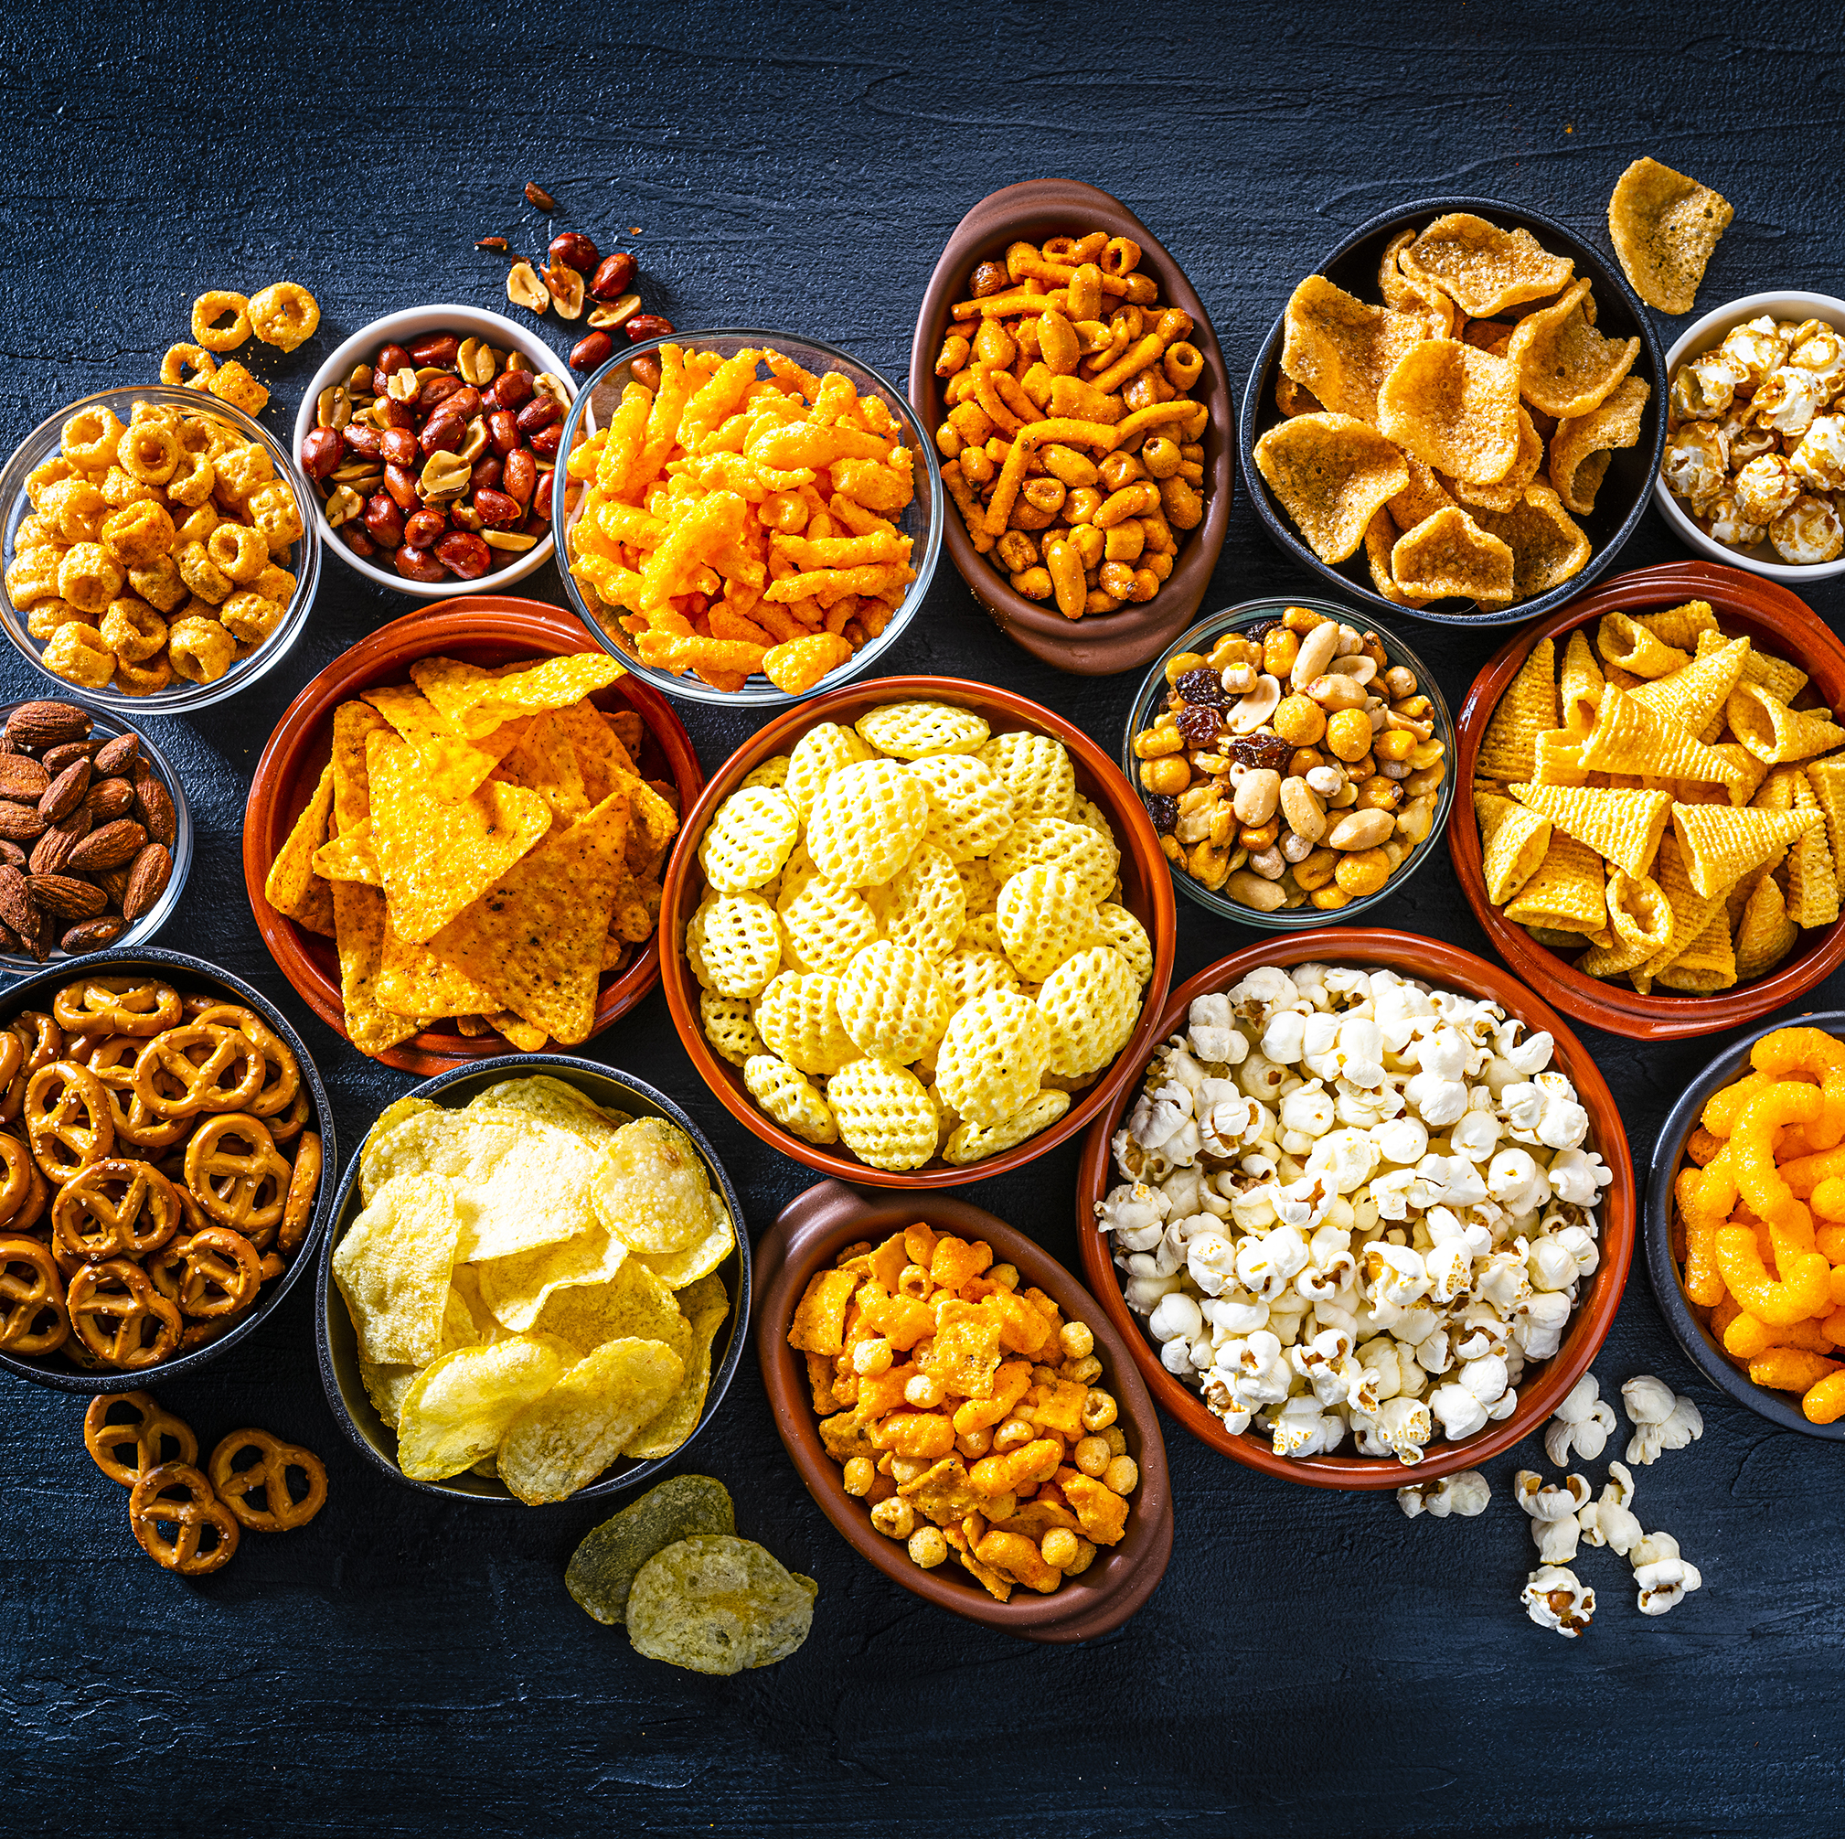
RYHMITTELE HAVAINNOT!
RYHMITTELE samankaltaiset havainnot ja päätelmät
yhteen.
Havaintoja voi ryhmitellä esimerkiksi seuraaviin ryhmiin Kaikki koodaa -esimerkistä: ​
teoksen nimeen liittyvät havainnot ​
kansien visuaaliset elementit​
kirjoitetun tekstin sisältöön liittyvät havainnot ​
kohderyhmään liittyvät havainnot

Slide 12
Näin teet hyvän lukutaidon vastauksen
3. Tarkista rakenne.
Sidosta virkkeet ja kappaleet.
Varmista, että kappalejako on looginen: jokaisessa kappaleessa on ydinvirke, ja kappale keskittyy yhteen asiakokonaisuuteen. Osoita kappalejako tyhjällä rivillä!
Tarkista, että oma tulkintasi ja aineistossa olevat asiat erottuvat selkeästi toisistaan.
4. Tarkista kieli.
Tarkista, että teksti on yleiskieltä sekä neutraalia ja asiallista tyyliä.
Hio tekstin kieltä.
Tarkista lopuksi myös merkkimäärä!

Slide 13
Näin teet hyvän lukutaidon vastauksen
Lukutaidon vastauksessa arvioidaaan kriittistä ja kulttuurista lukutaitoa.
Kriittinen lukutaito tarkoittaa, että kirjoittaja pohtii ja kyseenalaistaa tekstiä.
Kulttuurinen lukutaito tarkoittaa taas tekstin sitomista kontekstiin.

Slide 14
Kulttuurinen lukutaito on kontekstiin sitomista
Mitä kontekstiin sitominen tarkoittaa?
Julkaisuajankohta: Millainen yhteiskunnallinen tilanne näkyy tekstin tyylissä tai aiheessa?
-> Yhteiskunnallinen tilanne = historiallinen ajankohta, ajan taloudellinen tilanne, maaseutu/kaupunki, yhteiskuntaluokat, sukupuolten erot, normit, arvot, tavat, säännöt, ihmisten suhtautuminen yhteiskuntaan
Julkaisupaikka: Missä teksti on julkaistu? Miten se vaikuttaa tekstin tyyliin, rakenteeseen ja sisältöön?
Tekstilaji: Mikä on tekstin suhde saman tekstilajin edustajiin? Samanlainen? Erilainen? Onko se tekstilajinsa tyypillinen edustaja?
-> Tekstilaji = genre, esim. uutinen, pakina, kauhutarina, keskusteluohjelma
Muut tekstit: Miten keskustelee muiden tekstien kanssa? Intertekstuaalisuus (viittaukset muihin teksteihin)?
Lukijat: Kenelle teksti on tarkoitettu? Miten se näkyy tekstissä?
Kirjoittaja: Millainen on kirjoittajan tausta? Miten se vaikuttaa tulkintaan?
Maantieteellinen konteksti ja kulttuurikonteksti: Eri maiden kulttuurien ja elämänpiirin vaikutukset
Sisällytä vastaukseesi havaintoja näistä!

Slide 15
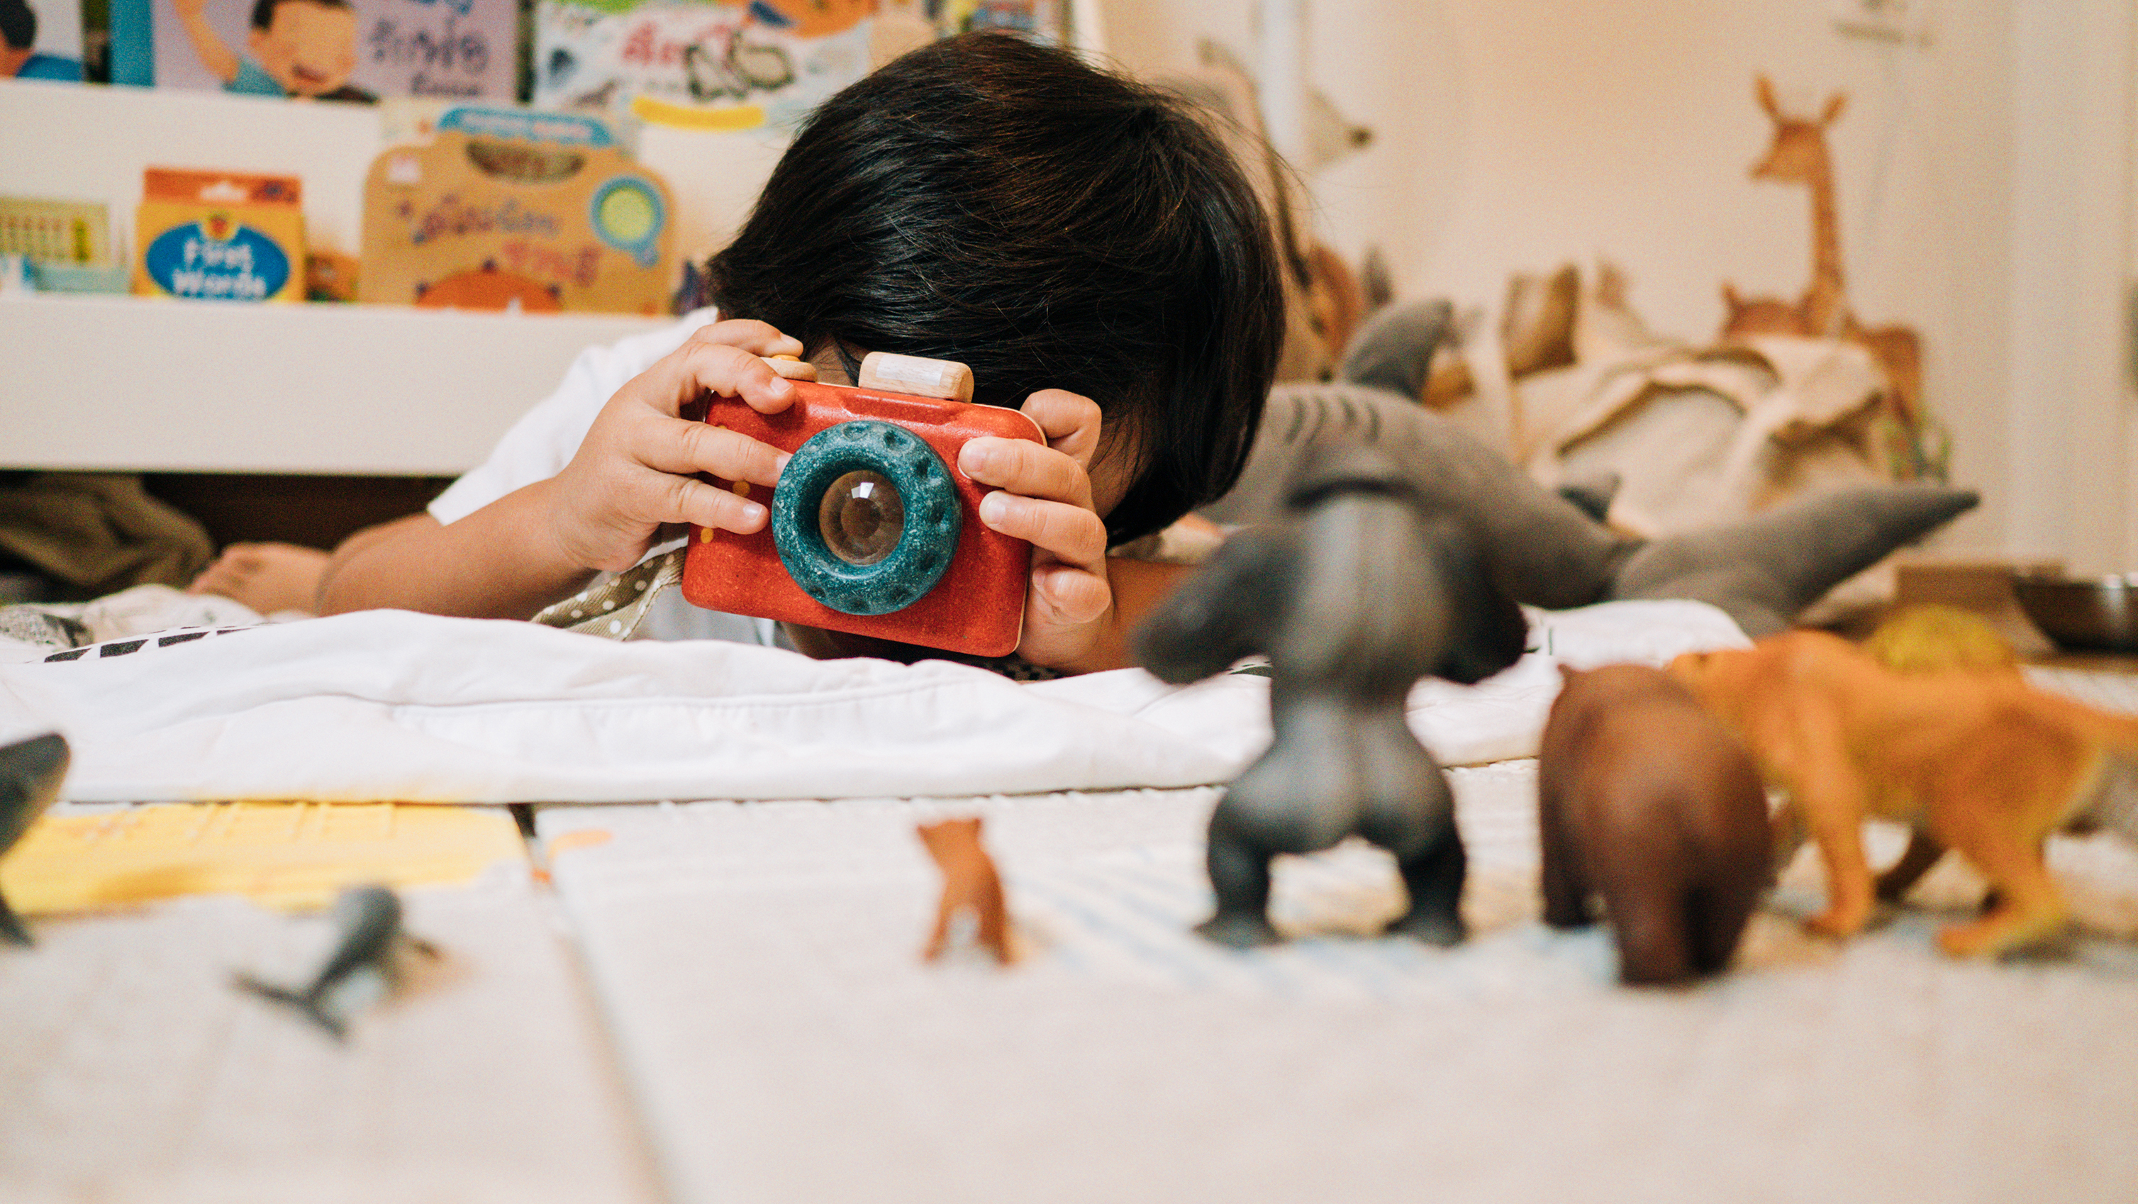
Muista käsitteet! Tutki ja sanoita: "Mitä teksti on syönyt?"
Lukutaidon vastauksen
periaate: rakenna tekstin
analysointi käsitteiden varaan!
Argumentaation käsitteitä
väite
perustelu
argumentti
Vasta-­argumentti
perustelutapa
taustaoletus
kaksipuolinen perustelu
argumentaatiovirhe
retoriset keinot
Käsitteet riippuvat tekstilajista
ja tehtävänannosta!
Audiovisuaalisuuden käsitteitä
sommittelu
kuvakulma
rajaus
terävyys
otos
kohtaus
kameran liike
tehosteet
leikkaus
editointi

Slide 16
Esimerkki: Analysoi Facebook-päivityksen argumentaatiota
Aki Koivuniemi väittää Facebook-päivityksessään (20.10.2019), että ruokahävikin määrä on liian suuri, erityisesti hotelliaamiaisilla. Tekstin tavoite on saada ihmisiä vähentämään ruokahävikkiään ja miettimään ympäristökuormaansa. Pääväitettään Koivuniemi perustelee monipuolisesti eri tavoilla.
Koivuniemi perustelee pääväitettään omilla kokemuksillaan. Hän kertoo, miten varsinkin nuoret toimivat hotelliaamiaisella. Koivuniemen asema keittiöpäällikkönä tekee tekstistä vakuuttavan: auktoriteetti tuntee asiansa ja edustaa ikään kuin koko ravintola-alaa. Koivuniemi osaa sanoa tarkkoja lukumääriä, miten paljon annoksia valmistetaan ja paljonko ruokaa menee roskikseen. Persoonapronomineilla (”me keittiöltä”, ”me tehdään”) hän painottaa osallisuuttaan asiaan.
Koivuniemi käyttää paljon järkiperusteluita, sillä hän perustelee haittojen ja tutkimusten avulla. Hän kertoo haitoista, jotka aiheutuvat hävikkiruoasta: tulee ympäristön kuormitusta ja turhia päästöjä. Pääväitteen tueksi hän kertoo tutkimuksesta, jonka mukaan noin kolmannes ympäristökuormasta syntyy ruuasta. Hän ei kuitenkaan kerro tarkemmin, mistä tutkimuksesta on kyse. Osa Koivuniemen perusteluista vetoaa tunteisiin. Hän vetoaa ihmisarvoon ja toisten kunnioittamiseen mainitsemalla kokit ja viljelijät, joiden työ menee hukkaan ruokahävikin vuoksi. Arvoihin perustuva ja tunteisiin vetoava on myös Koivuniemen epäsuorasti esille tuoma vastakkainasettelu. Lukijalla on vain kaksi vaihtoehtoa: hän joko vähentää ruokahävikkiä tai muutoin hän ei oikeasti välitä ilmastosta. Kaikki Koivuniemen perustelut tähtäävät siihen, että lukija tajuaisi ruokahävikin turhuuden. Päivityksen taustaoletuksena voikin pitää sitä, että ekologisuus ja ympäristöystävällisyys ovat tärkeitä arvoja.
Argumenttien vaikuttavuutta Koivuniemi vahvistaa retoristen keinojen avulla. Retorisilla kysymyksillä ja puhutteluilla kirjoittaja ottaa kontaktia lukijoihin ja korostaa osoittavansa sanansa suoraan heille: ”Mutta mihin se ilmastoahdistus jää, kun ei sitten jaksakaan syödä kaikkea?” ja ”– – miettikääpä mikä ilmastokuorma oli vaikkapa niillä pekoneilla.” Lisäksi kärjistyksillä on merkittävä rooli tekstissä, sillä tuskin kukaan oikeasti ottaa puolta kiloa pekonia tai kahtakymmentä nakkia. Kärjistyksillä korostetaan hävikin määrää ja niiden avulla tekstiin tuodaan huumoria, mikä tekee tekstistä vähemmän syyllistävän. Koivuniemi asettuu myös ironisesti ruokaa haaskaavien koululaisten asemaan ja korostaa siten heidän ajattelemattomuuttaan: ”– – kaikkeahan pitää ottaa kerralla paljon, koska muuten joku toinen voi saada sen parhaan nakin.” Tekstin loppupuolella Koivuniemi tekee myönnytyksen, sillä hän toteaa, etteivät kaikki toimi aamiaisella näin kuten hän kuvaa.
Myös sanavalinnat tukevat päivityksen tavoitteita. Tekstissä on puhekielisiä ilmaisuja, kuten ”me tehdään”, mutta se on silti asiatyylisempi kuin useimmat Facebook-päivitykset. Asiatyyli parantaa tekstin vaikuttavuutta ja vahvistaa kirjoittajan asiantuntemusta. Puhekieliset ilmaisut taas auttavat samaistumaan kirjoittajaan, sillä ne luovat arkipäiväisen vaikutelman. Myös kuvat lisäävät päivityksen vaikuttavuutta ja havainnollistavat, kuinka suuresta hävikkimäärästä todella on kyse.
Koivuniemen Facebook-päivityksessä on siis lukuisia vaikuttamisen keinoja, joiden tehtävä on tukea tekstin pääväitettä. Koivuniemi pyrkii keinojen avulla kohdistamaan tekstinsä kohderyhmälleen, johon kuuluvat ainakin arvomaailmaltaan ympäristöystävälliset. Teksti on suunnattu myös lapsiperheille, sillä se perustuu koululaisten loma-aikana tehtyihin havaintoihin. Valitut vaikuttamisen keinot sopivat kontekstiin, sillä sosiaalisessa mediassa huomiota saa omakohtaisilla tarinoilla, kärjistyksillä ja tunteita herättämällä.
Aava Moisio, lukiolainen. 2021
(Mallivastauksesta on lihavoitu käsitteitä, jotka ovat tyypillisiä argumentaation analysoinnissa.)

Slide 17
Lukutaidon vastauksen arviointi
KOKONAISKUVA LUKUTAIDOSTA
Vastaus osoittaa erinomaista kriittisen ja kulttuurin lukutaidon hallintaa. Opiskelija esittää ehyen ja oivaltavan tulkinnan tekstistä. Hän osaa eritellä ja arvioida tekstin sisältöjä ja keinoja, ymmärtää sävyjä ja tekstin eri merkitystasoja. Tulkinnassa on otettu huomioon tekstilajipiirteet ja tekstin tilanne- ja kulttuurikonteksti.

Slide 18
Erinomaisen vastauksen sisältö
Täyttää erinomaisesti tehtävänannon ja kattaa keskeiset tehtäväkohtaisen sisältökuvauksen ainekset. Havainnot ovat monipuolisia, täsmällisiä ja osuvia. Päätelmät ovat oivaltavia, ja tulkinta on perusteltu vakuuttavasti teksti- ja kontekstihavaintojen avulla. Erittely ja tulkinnat nousevat sopivalle abstraktiotasolle. Vastaukseen on valittu tehtävän kannalta osuvat käsitteet, ja niitä on käytetty asiantuntevasti ja luontevasti.

Slide 19
Erinomaisen vastauksen esitystapa
Vastaus on kokonaisuudessaan erittäin selkeä ja helposti ymmärrettävä. Se on jäsennelty ja loogisesti etenevä kokonaisuus. Havainnot on ryhmitelty tarkoituksenmukaisesti. Omat tulkinnat ja päätelmät erottuvat selkeästi. Luetelmamuotoinen vastaus on jäsentynyt ja hyvin muotoiltu.

